Slide 1
Казахский национальный университет им. Аль-Фараби
Әл-Фараби атындағы Қазақ ұлттық университеті
Кафедра педагогики и образовательного менеджмента
Дисциплина : “ Методы научных исследований»
Специальность «8D0108 - «Социальная педагогика и самопознание»
ЛЕКЦИЯ 5
«Эмпирические методы научных исследований»
Магауова А.С.-д.п.н., профессор

Slide 2
Цель лекции:
Раскрыть сущность, особенности и значение эмпирических методов научного исследования

Slide 3
План лекции
1. Сущность эмпирических методов исследования.
2. Основные виды эмпирических методов исследования.
3. Характеристика особенностей эмпирических методов исследования.

Slide 4
1.Эмпирические (практические) методы педагогического исследования – направлены на получение информации и материалов посредством организации практической деятельности.
Методы сбора и накопления информации (данных) – анкетирование, беседа, тестирование, наблюдение, интервью, изучение продуктов деятельности детей, изучение педагогической документации и т.п.
Методы по контролю и измерению собранной информации (данных) – шкалирование, тесты, ранжирование, срезы и т.п.
Методы по обработке полученных данных с целью представления их в виде конечного результата – статистические, математические, табличные, графические и т.п.
Методы оценивания полученных результатов исследования – рейтинг, консилиум, самооценка и т.п.
Методы по оформлению и внедрению полученных результатов исследования в педагогическую практику – тезисы, методические пособия и рекомендации, опытное обучение и т.п.

Slide 5
Наблюдение
Целенаправленное изучение предметов, опирающееся на данные органов чувств (ощущения, восприятия, представления);
Этот метод предполагает целенаправленное, планомерное и систематическое восприятие и фиксацию проявлений психолого-педагогических явлений и процессов

Slide 6
Особенности наблюдения как научного метода:
♦ направленность к ясной, конкретной цели;
♦ планомерность и систематичность;
♦ объективность в восприятии изучаемого и его фиксации;
♦ сохранение естественного хода психолого-педагогических про­цессов.
Наблюдение может быть:
♦ целенаправленным и случайным;
♦ сплошным и выборочным;
♦ непосредственным и опосредованным;
♦ длительным и кратковременным;
♦ открытым и скрытым («инкогнито»);
♦ констатирующим и оценивающим;
♦ неконтролируемым и контролируемым (регистрация наблюда­емых событий по заранее отработанной процедуре);

Slide 7
Анкетирование
Процедура проведения опроса в письменной форме с помощью заранее подготовленных бланков-вопросников;
Различают следующие варианты анкетирования: личностное (при непосредственном контакте исследователя и респондента) или опосредованное (анкеты распространяются раздаточным способом, а респонденты отвечают на них в удобное время); индивидуальное или групповое; сплошное или выборочное

Slide 8
Анкета должна включать три смысловые части:
♦ вводную, в которой содержится цель и мотивировка анкетирования, подчеркивается значимость участия в нем респондента, гарантируется тайна ответов и четко излагаются правила заполнения анкеты;
♦ основную, состоящую из перечня вопросов, на которые надлежит дать ответы;
♦ социально-демографическую, призванную выявить основные биографические данные и социальное положение опрашиваемого.

Slide 9
Итервьюирование
Способ получения информации с помощью устного опроса.
При проведении интервью контакт между исследователем и человеком — источником информации, осуществляется при помощи специалиста (интервьюера), который задает вопросы, предусмотренные программой исследования, организует и направляет беседу с респондентами, а также фиксирует полученные ответы согласно инструкции.

Slide 10
Беседа
Метод исследования, который предполагает получение информации об изучаемом явлении от исследуемой личности, членов изучаемой группы, так и окружающих людей.
Беседа может быть формализованной и неформализованной. Формализованная беседа предполагает стандартизированную постановку вопросов и регистрацию ответов на них, что позволяет быстро группировать и анализировать полученную информацию. Неформализованная беседа проводится по нежестко стандартизированным вопросам, что дает возможность последовательно ставить дополнительные вопросы

Slide 11
Правила применения метода беседы
♦ беседовать только по вопросам, непосредственно связанным с исследуемой проблемой;
♦ формулировать вопросы четко и ясно, учитывая степень компетентности в них собеседника;
♦ подбирать и ставить вопросы в понятной форме, побуждающей респондентов давать на них развернутые ответы;
♦ избегать некорректных вопросов, учитывать настроение, субъек­тивное состояние собеседника;
♦ вести беседу так, чтобы собеседник видел в исследователе не ру­ководителя, а товарища, проявляющего неподдельный интерес к его жизни, думам, чаяниям;
♦ не проводить беседу второпях, в возбужденном состоянии;
♦ выбирать такое место и время проведения беседы, чтобы никто не мешал ее ходу, поддерживать доброжелательный настрой.

Slide 12
Тестирование
Стандартизированное испытание, предназначенное для установления количественных и качественных индивидуально-психологических различий.
Этот метод позволяет выявить уровень знаний, умений и навыков, способностей и других качеств личности, а также их соответствие определенным нормам путем анализа способов выполнения испытуемым ряда специальных заданий.

Slide 13
Сущность понятия «тест»
«Тест — это стандартизированное задание или особым образом связанные между собой задания, которые позволяют исследователю диагностировать меру выраженности изучаемого свойства у испы­туемого, его психологические характеристики, а также отношения к тем или иным объектам».

Slide 14
Признаки тестов как метода исследования
объективность (исключение влияния случайных факторов на испытуемого),
моделность (выраженностью в задании какого-либо сложного, комплексного целого явления),
стандартизированностъ (установление одинаковых требований и норм при анализе свойств испытуемых, или процессов и результатов).

Slide 15
По направленности тесты делятся на
Тесты достижений в основном дидактические, определяющие уровень овладения учебным материалом, сформированность у обучающихся знаний, навыков, умений,компетенций.
Тесты способностей чаще всего связаны с диагностикой познава­тельной сферы личности, особенностей мышления и обычно называ­ются интеллектуальными.
Тесты личности дают возможность судить об особенностях свойств личности — направленности, темпераменте, чертах характера. Проявления свойств личности вызываются посредством предъявления проективного материала.

Slide 16
Метод изучения и обобщения передового педагогического опыта
В. И. Загвязинский выделяет следующие критерии передового педагогического опыта:
♦ актуальность и перспективность;
♦ новизна в постановке целей, отборе содержания, выборе средств и форм организации педагогического процесса;
♦ соответствие основным положениям современных социальных наук;
♦ устойчивость и стабильность достижения положительных результатов;
♦ возможность творческого применения опыта в сходных условиях, его переносимость на другие объекты;
♦ оптимальное расходование сил, средств и времени педагогов и обучающихся для достижения положительных результатов.

Slide 17
Эмпирические и теоретические методы научного познания
Эмпирический метод познания представляет собой специализированную форму практики, тесно связанную с экспериментом.
Теоретическое познание заключается в отражении явлений и происходящих процессов внутренних связей и закономерностей, которые достигаются методами обработки данных, полученных от эмпирических знаний.

Slide 18
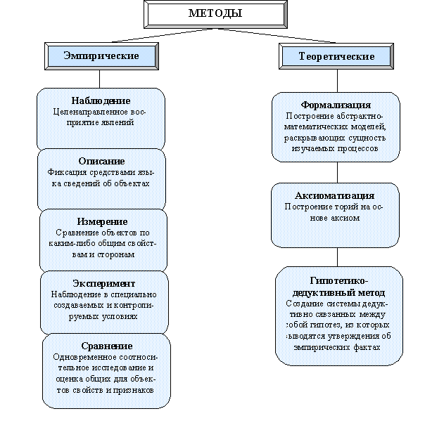

Slide 19
Вопросы для закрепления материала
1. Раскройте сущность эмпирических методов исследования.
2. Охарактеризуйте основные виды эмпирических методов исследования.
3. Обоснуйте особенности эмпирических методов исследования.
4. Опишите значение социально-педагогической диагностики как метода научного исследования

Slide 20
Рекомендуемая литература:
1.Загвязинский В.И., Атаханов Р. Методология и методы психолого-педагогического исследования: учебное пособие для студентов вузов. – М. : Академия, 2001. – 208 с.
2. Методы системного педагогического исследования: учебное пособие. – М. : Народное образование, 2002.
3. Методы педагогических исследований / Под ред. Пискунова А.И., Воробьева Г.В. – М. : Наука, 1979.
4. Образцов П.И. Методы и методология психолого-педагогического исследования. – СПб. : Питер, 2004. – 268 с.
5.Ахметова Г. К., Пфейфер Н.Э., Бурдина Е.И. Азбука для начинающего исследователя: метод. пособие. – Павлодар: РИО ПГУ им. С.Торайгырова, 2003
6. Волков Б.С., Волкова Н.В. Методы исследований в психологии: учебно-практ. пособие. – 3-е изд., испр. и доп. – М. : Педагогическое общество России, 2002. – 208 с.

